Slide 1
Грузія
საქართველო

Slide 2
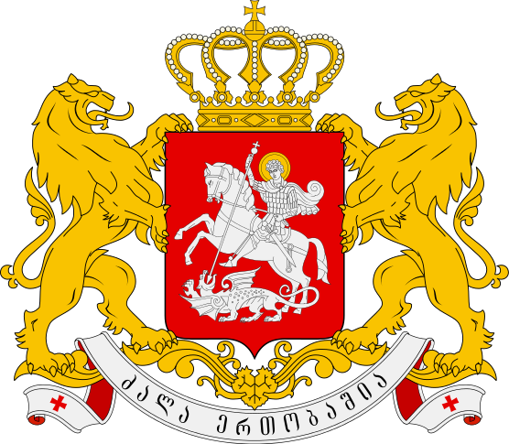
Прапор
Гімн: «Свобода»
1937-1951
1951-1990
1990-2004
з 2004
1918-1921
1921-1937
Герб

Slide 3
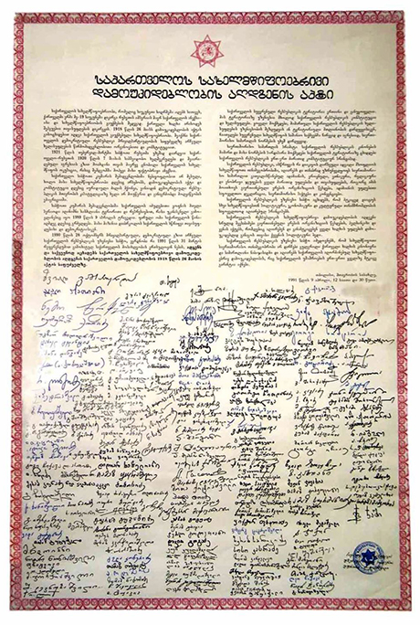
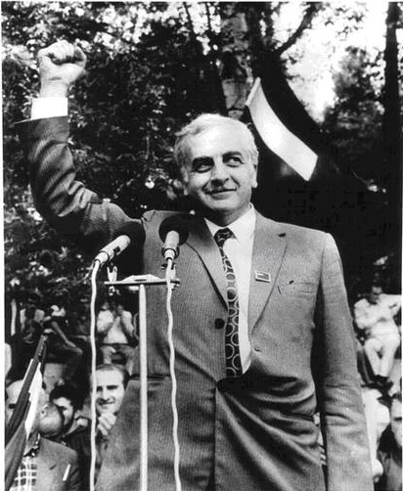
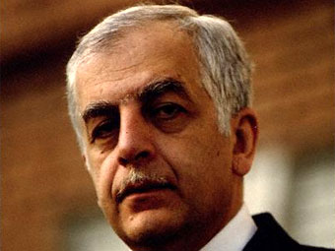
Грузія стала незалежною від СРСР державою
9 квітня 1991 року
Першим президентом
незалежної Грузії став
Звіад Костянтинович Гамсахурдія

Slide 4
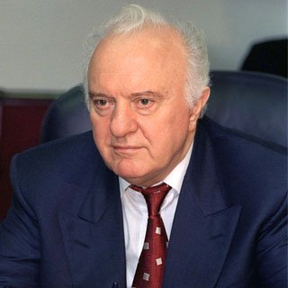
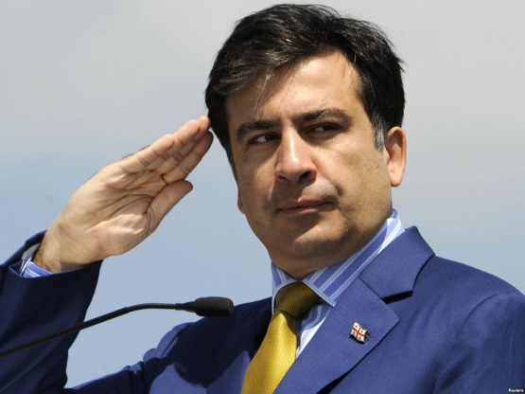
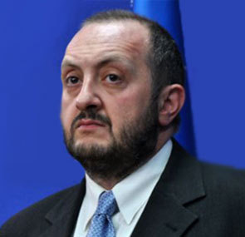
Президенти Грузії
Едуард Шеварнадзе
1995-2003
Міхеїл Саакашвілі
2004-2013
Георгій Маргвелашвілі
На посаді з 2013

Slide 5
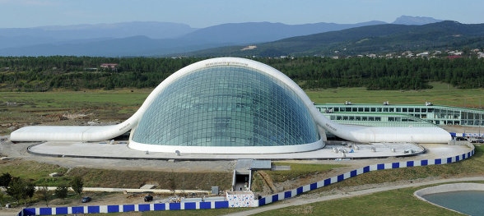
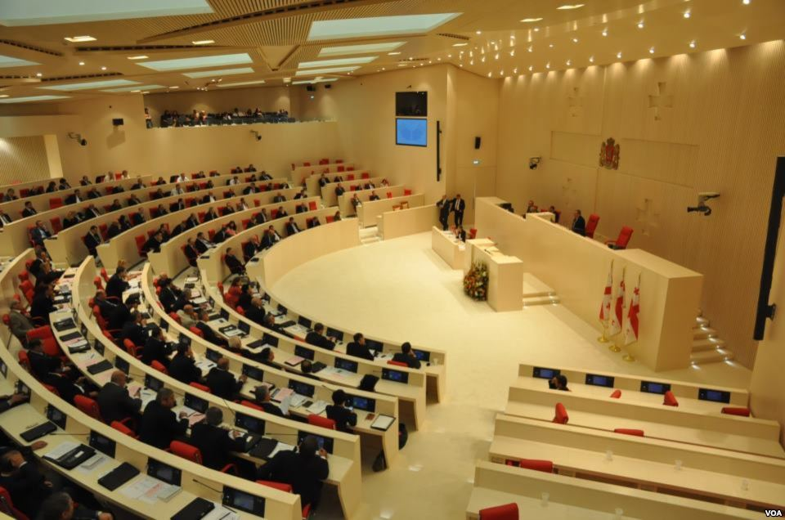
Грузія — унітарна напівпрезидентська республіка з трьома гілками влади: законодавчою, виконавчою та судовою.
Президент є главою держави, має
прерогативу у визначенні напрямків
внутрішньої та зовнішньої політики держави,
а також у сфері оборони та безпеки.
Обирається шляхом всенародного голосування
строком на 5 років. Одна і та ж особа може
бути обрана президентом не більше двох разів поспіль.
Однопалатний парламент у складі 150 депутатів (по 77 за пропорційною і 73 за мажоритарною системами). Депутати представляють 2 політичні фракції: провладна партія «Грузинська мрія — Демократична Грузія» та Єдиний Національний Рух.
Уряд на чолі з прем'єр-міністром. Прем'єр є керівником всіх інших міністерств.
Президентом визначається кандидатура на пост прем'єр-міністра, який за погодженням з президентом формує список кандидатів до складу уряду. Склад уряду подається президентом до парламенту на затвердження.

Slide 6
Грузія наполегливо працює над тим, щоб стати повноправним членом НАТО. У серпні 2004 р. Плану дій індивідуального партнерства Грузії був представлений офіційно в НАТО. 29 жовтня 2004-го Північноатлантична рада НАТО схвалила індивідуальний план дій партнерства для (IPAP) Грузії, і вона перейшла на другий етап Євро-Атлантичної інтеграції. У 2005 р. за рішенням президента Грузії, була створена державна комісія для реалізації Індивідуального плану дій, яка являє собою міжвідомчу групу на чолі з прем'єр-міністром. Комісії було доручено координувати і контролювати реалізацію Плану дій з індивідуального партнерства.
Грузія активно працює з багатьма міжнародними організаціями. У 1999 р. стала повноправним членом Ради Європи і СОТ. Грузія була ініціатором розширення ГУУАМ (за рахунок Узбекистану). Вона тісно співпрацює з ООН та ОБСЄ, активно розвиває стосунки з НАТО. Грузія була членом СНД, але 17 серпня 2009 року добровільно вийшла з нього.

Slide 7
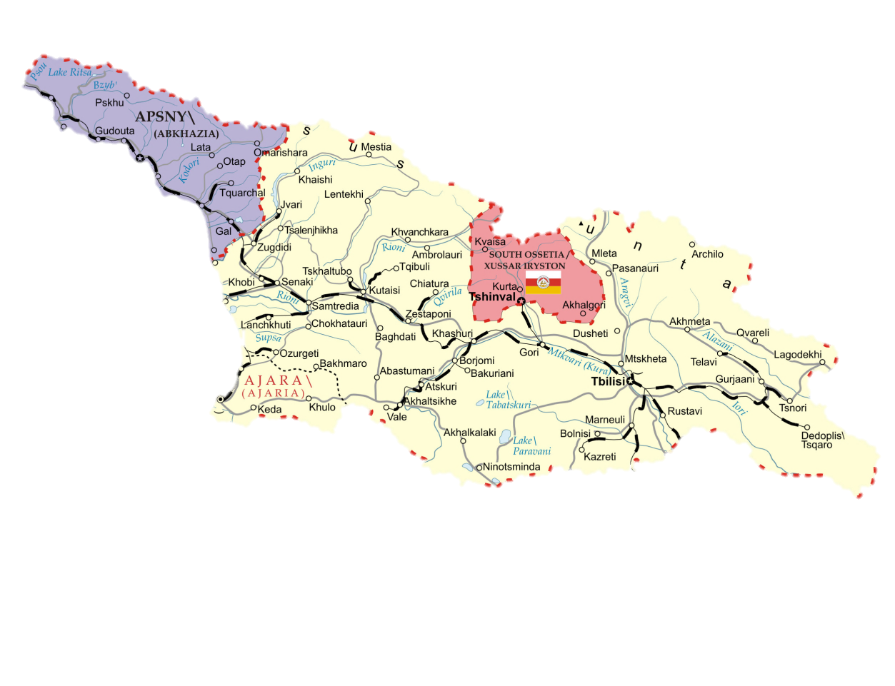
Осетія і Абхазія
Після розпаду СРСР Грузія успадкувала проблеми з внутрішніми автономіями. В останні роки свого існування московська комуністична верхівка заохочувала сепаратистські настрої в автономіях
союзних республік, і підтримувала
оформлення квазідержавних установ за
прямої участі російських військових і спец-
службових кадрів, що протистояли республікан-
ському центру.
У 1992–1993 роках напруга переросла в збройне
протистояння. За участі російських найманців і
російської зброї в протистоянні Грузія втратила
контроль над більшою частиною Абхазії та Південної Осетії,
грузинські державні установи на цих територіях були згорнуті, а сепаратистські режими заохочували прийняття громадянами російського громадянства. До 2008 конфлікти тут перебували в замороженій стадії. У серпні 2008 Грузія за допомогою збройних сил спробувала відновити свій суверенітет над непідконтрольною частиною Південної Осетії, але у відповідь отримала повноцінне вторгнення російських військ 58-ї армії і приданих формувань авіації і флоту на свою територію. 26 серпня 2008 Росія одноосібно визнала незалежність Абхазії та Південної Осетії.

Slide 8
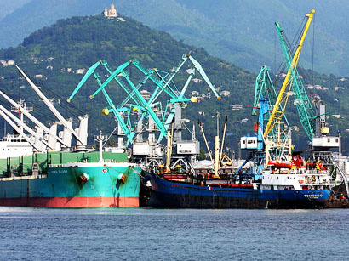
Економіка
Грузія — промислово-аграрна країна, що розвивається. Основні галузі промисловості: сталеплавильна, авіаційна, машинобудівна, електромоторна, текстильна, хімічна, винна. Транспорт: залізничний, автомобільний, морський, трубопровідний.
Промисловість Грузії формує 25,9% ВВП країни (2009 р.). У структурі промислового виробництва найбільшу питому вагу займають переробна промисловість — 60-70%, на частку виробництва і розподілу електроенергії, газо- і водопостачання доводилося 20-25%, на видобувну промисловість — 5-7%.
Сільське господарство Грузії становить 12,1% (2009 р.) валового внутрішнього продукту країни. Оброблювані землі займають близько 20-30% території Грузії. Рослинництво спеціалізується на вирощуванні винограду, баштанних культур, фруктів та овочів на низовинах та в передгір'ях. На основі їх переробки розвивається виноробна та коньячна промисловість, виробництво плодоовочевих консервів.

Slide 9
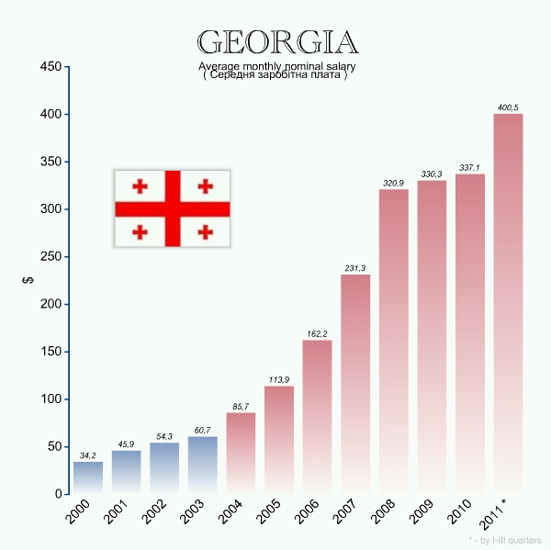
Економіка
Протягом 2003–2011 р.р. економіка Грузії щорічно зростала на 4-12%, станом на 2010 рік ВВП Грузії сягнув 22,44 млрд долл. США. У 2011 році економіка країни зросла на 6,5%, згідно з рейтингом Doing Business це третій результат у світі.
Графік зростання середньої заробітної плати у Грузії в 2000 – 2011 рр.:
від 34 до 400 доларів США

Slide 10
Дякую за увагу!
Презентацію підготував учень 11-Б класу
Купрієнко Владислав

